Slide 1


Slide 2

Mein Berufswunsch

Slide 3
Art. 12 GG
(1) Alle Deutschen haben das Recht, Beruf, Arbeitsplatz und Ausbildungsstätte frei zu wählen. Die Berufsausübung kann durch Gesetz oder auf Grund eines Gesetzes geregelt werden.

Slide 4
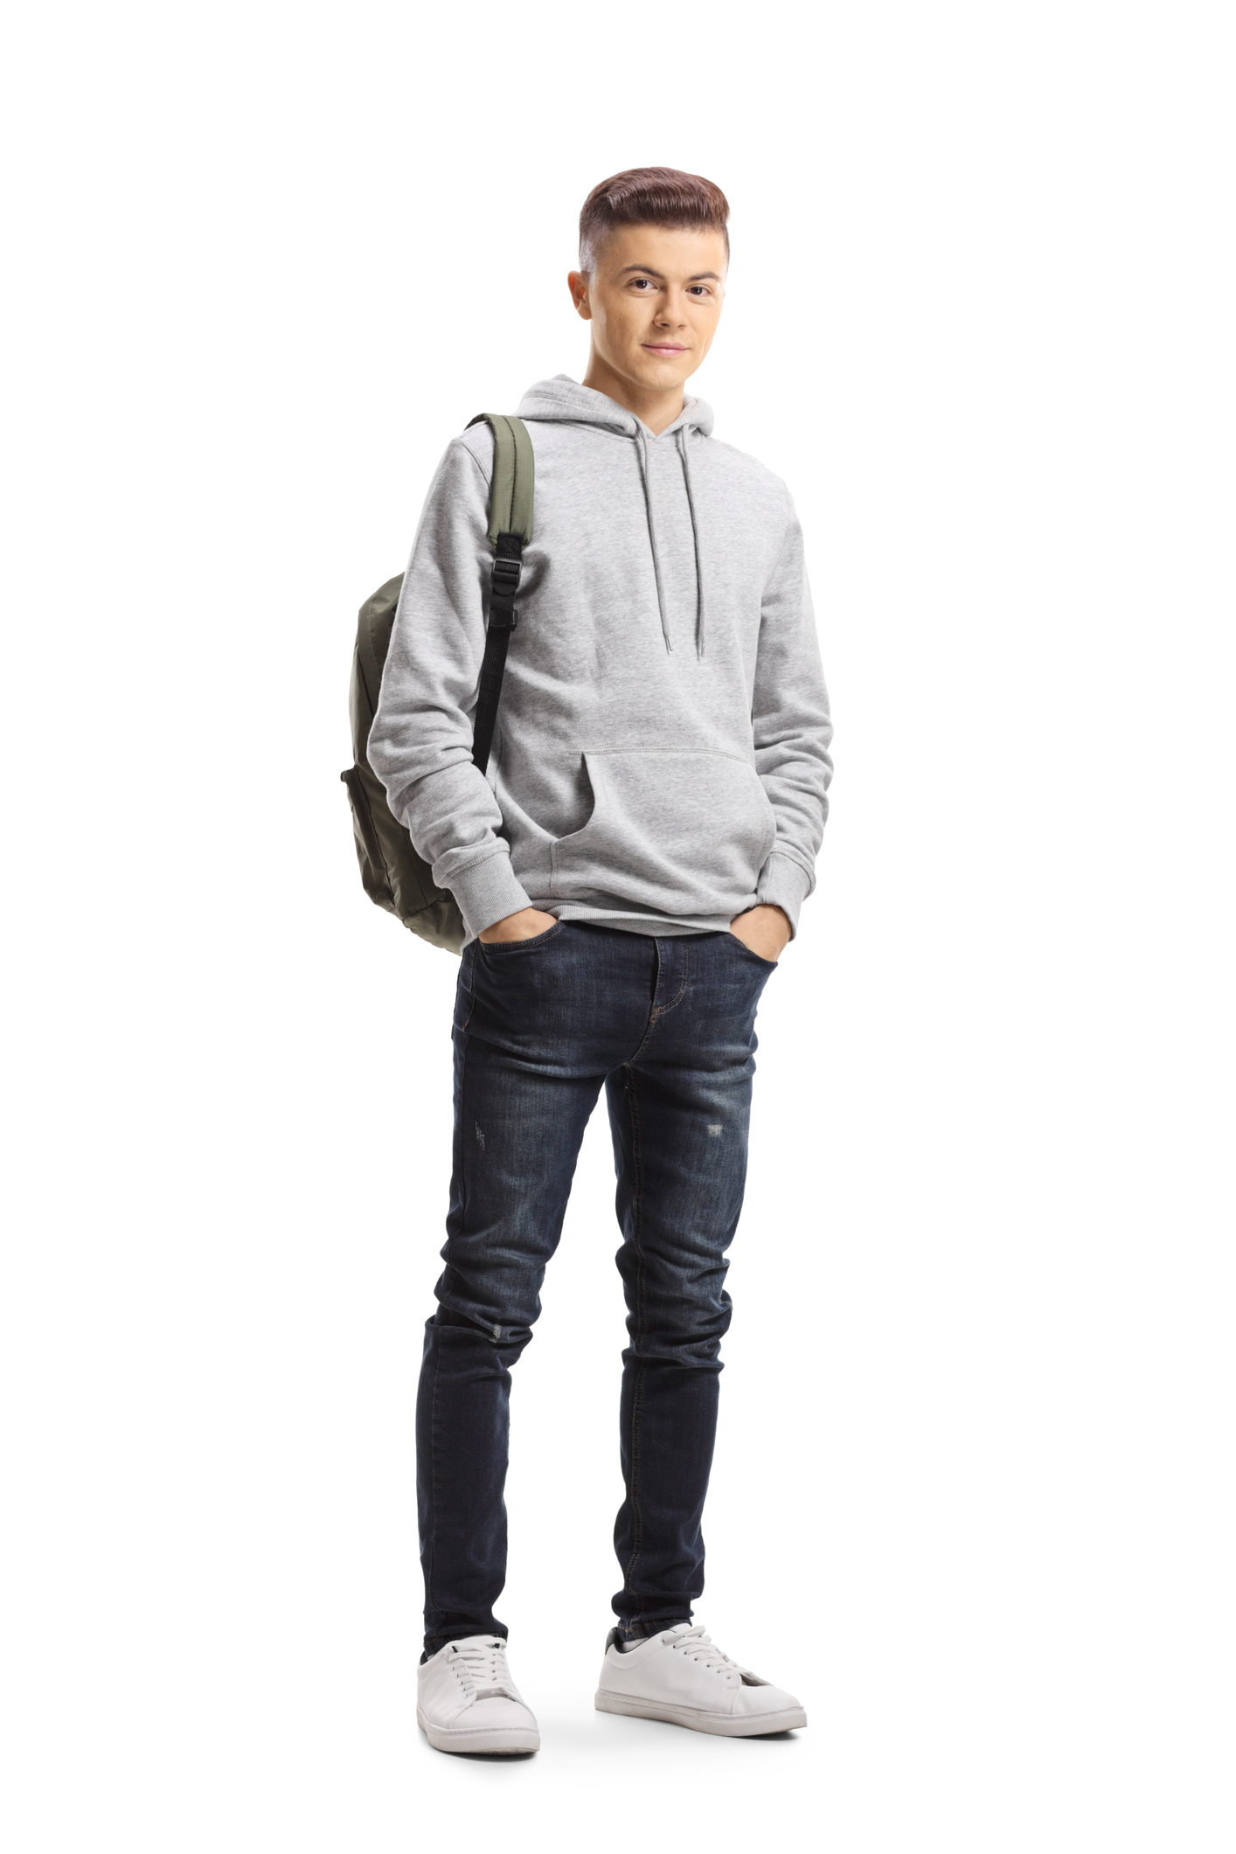
Die Familiendiskussion
Begebt euch in Gruppen und versetzt euch in die folgende Situation:
Tim diskutiert am Mittagstisch mit seiner Familie seine berufliche Zukunft. Am Tisch sitzen neben seinen Eltern seine Schwester Anna und sein Bruder Jonas. Seine Eltern bestehen darauf, dass er etwas Bodenständiges lernt (z. B. Bankkaufmann). Er möchte aber gerne Influencer werden.

Slide 5
Überlegt euch gemeinsam, welche Gründe seine Eltern für die Berufswahl anbringen werden, was Tim äußert, was seine Geschwister einbringen werden, wie eventuell weitere Familienmitglieder (z. B. Großeltern) sich verhalten werden.
Notiert die Einwände bzw. Gründe der jeweiligen Gesprächspartner in Stichpunkten auf dem Gruppen-Arbeitsblatt.
Überlegt abschließend, welche Aspekte die Entscheidung für die Berufswahl beeinflussen können.

Slide 6
Bildquellen
Folie 2 ©clipdealer.com/clipdealer-A38285638-photo_jpg_m
Folie 4 ©istockphoto.com/Ljupcoi

Slide 7

Dieses Material wurde im Arbeitskreis Politische Bildung erstellt.

